Slide 2
Menneskenes historie er lang og omfattende. Vi bruker den til å forstå det som har vært, hva som er grunnlaget for samfunnet vårt i dag, og hva vi kan lære til fremtiden. Hva som blir tatt med i historieformidling er et aktivt valg. Det som blir inkludert og det som blir utelatt i historien synliggjør noe og skjuler noe annet. Historiefortellingen skjer alltid fra et ståsted. Veldig ofte er det fra majoritetens ståsted.

Slide 3
Første funn fra samiske boplasser
2900 år siden Kjelmøyafunnet:

Slide 4
Første skriftlige nedtegnelser på roms tilstedeværelse i Europa
1300-tallet:

Slide 5
Kvener fra Tornedalen og Finnmark inngår avtale med kongen av Norge og Sverige
Den 16. mars 1340 signerte kongen av Norge og Sverige en avtale med kvenske ledere. Kvenene nord i Sverige og Norge fikk beholde sine landrettigheter mot at de sluttet seg til kongeriket Norge-Sverige. Denne historiske hendelsen er årsaken til at 16. mars senere ble valgt til kvenfolkets dag.
1340:

Slide 6
DEN FØRSTE SKRIFTLIGE OMTALEN AV ROM/ROMANI SOM KOM SOM PILEGRIMER TIL NORDEN
1505:

Slide 7
Konsekvenser av reformasjonen for rom/romanifolket i Danmark-Norge
1536:
I 1536 ble reformasjonen innført i Danmark-Norge. Siden romer og romanifolk/tatere ikke var bofaste, ble de av myndighetene opplevd som vanskelige å skattlegge og ansett som uønskede. Kongen utstedte de første utvisningsordrene på tatere. Noen år senere nektet kirken å begrave omreisende i signet jord.

Slide 8
Bestemmelse om at tatere skal landsforvises fra Danmark-Norge
1584:

Slide 9
Innføring av dødsstraff for ledere av taterfølger og tatere som vender tilbake etter utvisning
1589:

Slide 10
Skogfinnenes migrasjon til Norge
Skogfinnene kom fra Savolax og Tavastland i Finland. De første skogfinnene kom til Norge mellom 1630 og 1640. Skogfinnene drev svedjebruk som var svært arealkrevende. Det var blant annet behov for areal som gjorde at det ble sendt speidere til Norge, som etter hvert slo seg ned.

Slide 11
«Fantejaktene» innføres
Personer som ikke hadde fast bosted eller arbeid ble mistenkt for å være løsgjengere eller tiggere, og opplevde systematisk forfølgelse fra myndighetene. Fant ble brukt som et nedsettende begrep om romanifolk/tatere, og forfølgelsen ble kalt «fantejakter». Samtidig ble det innført krav om å ha papirer fra myndighetene på at man fikk reise, og det ble vanskelig for omreisende å drive med handel og tilby tjenester på gårdene.
1643:

Slide 12
Ny lov nekter jøder adgang og krever at tatere skal pågripes i Danmark-Norge
1687:

Slide 13
Fornorskning av skogfinske navn i Norge
1700-tallet:

Slide 14
Misjon for å omvende samer til kristendom
Det pietistiske prestelauget «Syvstjernen» innledet misjonsvirksomhet blant samer i Nord-Norge. Målet var å omvende samer fra naturreligion til kristendom for å få slutt på det som på den tiden ble oppfattet som trolldom og avguderi. For eksempel beslagla de samiske trommer, som de mente var ukristelige.
1716:

Slide 15
«Lappekodisillen» og grensetraktaten
1751:
Før 1751 eksisterte det ingen nedtegnede grenser i nord, mellom det som nå er Norge, Sverige, Finland og Russland. Den samiske befolkningen kunne bevege seg fritt i nordområdene, i det som heter Sápmi, uten å ta hensyn til nasjonsgrenser. Riksgrensen mellom Danmark-Norge og Sverige-Finland ble fastsatt i 1751, noe som fikk konsekvenser for samene i Sápmi. «Lappekodisillen» var et tillegg til grensetraktaten, som skulle avklare rettssituasjonen til samene som bodde i området.

Slide 16
Skogfinner mister eierskap til gårder på grunn av nød
På 1800-tallet tvang dårlige klimaforhold mange bønder til å kjøpe såkorn på kreditt. For de som ikke kunne tilbakebetale lånet, resulterte det i tap av eierskap til egen gård. Mange måtte deretter leie tilbake sin egen jord hos Ankerske Fideikomiss som kjøpte opp gårder på Finnskogen.
1800-tallet:

Slide 17
Norsk grunnlov og jødeparagraf
1814:
I 1814 fikk Norge sin første grunnlov, hvor religionsparagrafen, §2, fastslo at kristendommen skulle være Norges statsreligion. Loven fastslo at jøder var uønsket, og at de ikke skulle ha adgang til Norge. Denne paragrafen omtales som «Jødeparagrafen».

Slide 18
Carl Axel Gottlund dokumenterer skogfinske liv på Finnskogen
1820:

Slide 19
Carl Axel Gottlund dokumenterer skogfinske liv på Finnskogen
1820:

Slide 20
Folkemøtet på Finnskogen: Forslag om å opprette selvstyre på norsk og svensk side av Finnskogen
1821:

Slide 21
Tolvmannamarsjen
1823:
12 skogfinske menn møtte den svensk-norske kongen Karl XIV Johan, og presenterte flere forslag som gjaldt skogfinske interesser. Kongen godkjente ikke ideen om å gjøre Finnskogen til et eget amt, men han gikk med på å kjøpe gårder fra det Ankerske Fideikomiss. Skogfinnene fikk kjøpe tilbake gårdene sine og tilbakebetale kongen.

Slide 22
Grensekonvensjonen mellom Norge og Russland får store konsekvenser for skoltesamene
En grensekonvensjon mellom Norge og Russland ble undertegnet i 1826, og omhandlet et område som tidligere hadde vært felles. De nye grensene fikk store konsekvenser for den samiske befolkningen i området. Den opprinnelige siidaen ble delt mellom landene, og skoltesamer mistet muligheten til å flytte mellom sommer- og vinterboplasser.
1826:

Slide 23
Fantetellingene starter
1845:
«Fantetelling» var en folketelling og et register over romanifolk/tatere i Norge. Det ble ansett som en utfordring at mange omreisende ikke hadde et fast sted å bo, blant annet fordi de da ikke kom med i regelmessige folketellinger. Fantetellingene ble grunnlaget for Eilert Sundt sin «Fantefortegnelse», utgitt samme år.

Slide 24
Læstadianismen kommer til Norge
Lars Levi Læstadius var en prest fra Karesuando i Sverige, som startet en vekkelsesbevegelse som etter hvert spredte seg til Norge. Han var opptatt av samisk kultur og hadde et budskap som i stor grad harmonerte med samisk naturreligion. Han mente prester i kirken måtte snakke på et språk folk forstod. Læstadius var opptatt av sosial nød, og særlig alkoholmisbruk. Også for kvenene som kom til Norge på 1800-tallet ble Læstadianismen viktig.
1840-tallet:

Slide 25
Eilerts Sundts verk Beretning om Fante – eller landstrygerfolket i Norge utgis
1850:
Eilert Sundt regnes som Norges første sosiolog. Fra 1848 til 1875 fikk han statsstøtte for å studere romanifolk/tatere. I sine utgivelser omtalte han romanifolk/tatere svært negativt, og så på dem som et sosialt problem som burde bosettes og få kristen oppdragelse. Eilert Sundt la mye av grunnlaget for det senere arbeidet til norsk misjon blant hjemløse, som ble myndighetenes hovedverktøy i fornorskningen av romanifolk/tatere.

Slide 26
Jødeparagrafen blir opphevd
I 1851 ble det i Stortinget flertall for å endre grunnlovens §2, slik at jøder fikk komme inn i Norge, og fikk rett til fri religionsutøvelse.
1851:

Slide 27
Grensen mellom Norge og Russland-Finland stenges for samenes reinflyttinger
1852:

Slide 28
Kautokeino-opprøret
1852:
Kautokeino-opprøret var en konflikt mellom samer fra den læstadianske bevegelsen og lokale norske myndighetspersoner i Kautokeino. Kolonialisering, undertrykking og stengte grenser svekket samiske reindriftsmuligheter, mens læstadianismen skapte motstand mot brennevinshandelen drevet av norske handelsmenn. Konflikten kulminerte i november 1852 i et opprør hvor handelsmannen og lensmannen i Kautokeino ble drept, og fem samiske opprørere ble dømt til døden. Kautokeino-opprøret ble senere brukt som et argument for en streng fornorskningspolitikk, og at samer måtte assimileres i den norske kulturen og levemåten.

Slide 29
Finnefondet blir opprettet, samer og kvener må lære norsk
Finnefondet spilte en stor rolle i fornorskningspolitikken av samer og kvener. Først gikk midlene til tiltak i skolene i Troms og Finmark for å lære samer og kvener norsk, deretter ble det opprettet internatskoler og barnehjem. Disse medvirket til at mange samer og kvener mistet språket og kulturen, helt eller delvis. Mange fikk også traumer etter vold og overgrep i institusjonene.
1852:

Slide 30
Fantefondet opprettes, «tatere» må bosettes
1854:
Opprinnelig var målet med fantefondet å bosette romanifolk/tatere, og sørge for at de fikk kristelig konfirmasjonsundervisning. Etter hvert finansierte fondet også tvangsarbeid for romanifolk/tatere og til å skille romanibarn fra familiene sine.

Slide 31
Passtvangen oppheves i norsk lov
Som en konsekvens av at det ikke lengre var nødvendig med pass for å reise, økte innvandringen blant annet av jøder og romer.
1860:

Slide 32
Kvenene i Kvænangen blir leilendinger på egen jord
1865:
I 1865 kjøpte staten eiendommer i Kvænangen som kvenene trodde de eide. Et interesseselskap skulle gjøre slutt på ordningen med å leie jord og sikre privat eierskap. Selskapet mente at kvenene ikke ville greie å ivareta jorda på en hensiktsmessig måte, og derfor ble eiendommene solgt til staten. Kvenene fortsatte imidlertid å bo og drive jorda som før, uten innblanding fra staten. Eierforholdene i Kvænangen førte til store utfordringer for kvenene etter 2. verdenskrig.

Slide 33
Innvandring av rom
De første romene kom til Norge som pilgrimer på 1500-tallet, men ble erklært uønsket. På midten av 1800-tallet ble slaveriet av rom opphevet i Romania, og mange reiste nordover. Romer, eller sigøynere som de ble kalt på 1800-tallet, var håndverkere og handelsfolk. De reiste rundt på landsbygda og reparerte utstyr og solgte handelsvarer. I Danmark og Sverige ble det på 1870- og 1880-tallet innført lover som forbød utenlandske romer innreise, og som gav politiet fullmakt til å utvise dem. Dette var sannsynligvis med på å begrense innvandringen av romer til Norge, selv om Norge ikke hadde samme lovgivningen.
1870- tallet:

Slide 34
Felleslappeloven vedtas
1883:
Felleslappeloven var felles for Norge og Sverige, og gav bøndene store fordeler på bekostning av reindriften. Blant annet ble alle reineierne i et beitedistrikt holdt ansvarlige dersom bøndene opplevde ødeleggelser. Denne loven tok ikke hensyn til tradisjonelle trekkveier for reinen, men ga bøndene mest rett til bruk av jorda. Loven fikk store konsekvenser for reindriftssamer.

Slide 35
Det jødiske samfunn stiftes i Kristiania
1892:

Slide 36
Vergerådsloven vedtas
Vergerådsloven ble vedtatt i 1896 og trådte i kraft i år 1900. Loven gav myndighetene makt til å ta barn fra foreldre som ikke ble ansett som egnet til å ha barn. Den fikk konsekvenser, særlig for Romanifolk/tatere, men også for romer. Det er anslått at minst 1500 barn fra romanifamilier i perioden 1900–1970 ble fjernet fra sine foreldre og tvangsplassert i barnehjem eller fosterhjem. Mange romer forlot Norge i frykt for å miste barna sine. De ble senere nektet innreise til tross for at de hadde norsk statsborgerskap.
1896:

Slide 37
Foreningen til modarbeidelse af omstreifervæsenet ble stiftet
1897:
Foreningens målsetning var å assimilere romanifolk/tatere inn i norsk kultur. Dette var et oppdrag foreningen utførte på vegne av Kirkedepartementet. Idealet var den norske bondekulturen, som i nasjonalromantikken ble sett som det ekte norske. Målet skulle oppnås ved å fjerne alle spor av de reisendes kultur slik som håndverk, musikk, språk og reisevirksomheten i seg selv.

Slide 38
Den første synagogen i Trondheim åpnes
1899:

Slide 39
Løsgjengerloven blir vedtatt
Løsgjengerloven gjorde det vanskelig å reise rundt for omreisende handelsfolk, og rammet dermed i særlig stor grad rom, romanifolk/tatere og jøder. Felles for gruppene var at de drev aktiv reisevirksomhet på bygdene i Norge hvor de solgte handelsvarer, og i lengre perioder ikke var bofaste.
1900:

Slide 40
Jordsalgloven: Krav om at kun norsktalende med norske navn kunne eie jord
1902:

Slide 41
Isak Saba, den første samiske stortings-representanten
1906:

Slide 42
Handelsloven begrenser muligheten for å drive med omreisende handel
1907:
For å få lov til å reise rundt og selge varer måtte man ha et handelsbrev. Romanifolk/tatere, romer og jøder, som alle drev med omreisende handel, fikk ikke handelsbrev.

Slide 43
Svanviken arbeidskoloni opprettes
Svanviken arbeidskoloni lå på Nordmøre, og var et sted der romanifolk/tatere ble tvunget til å avstå fra egen kultur, språk, livstil, og venne seg til et liv som bofaste bønder. Dette var et statlig prosjekt gjennomført av Norsk misjon blant hjemløse. Dersom man ikke dro dit frivillig kunne man anmeldes etter løsgjengerloven, og fratas barna med hjemmel i vergemålsloven. I perioden 1949 -1970 ble 40 prosent av kvinnene på Svanviken sterilisert, og mange av dem ble ikke opplyst om hva de ble utsatt for. Svanviken var i drift frem til 1989, og fikk også konsekvenser for norsk rom. De var ikke målgruppen for misjonen, men opplevde trusselen om Svanviken og omsorgsovertakelse av barn som så sterk at de aller fleste rom forlot Norge mellom 1910 og 1925.
1908

Slide 44
Rasehygieneteorien sprer seg i Norge
1914:

Slide 45
Fremmedloven av 1915
Fremmedloven åpnet for at omreisende uten fast yrke kunne utvises. Tillatelse til omreisende yrker kunne gis av politiet, men tillatelsen kunne ikke gis til «tatere» og sigøynere».
1915:

Slide 46
Det første samiske stormøtet ble avholdt i Trondheim
1917:
Mellom 6. og 9. februar i 1917 ble det første samiske stormøtet avholdt, med ca. 150 deltakere fra norsk og svensk side av Sápmi. Samiske interesser i viktige samfunnsspørsmål ble drøftet. Dette første samepolitiske stormøtet er bakgrunnen for at vi den 6. februar hvert år feirer den samiske nasjonaldagen. Møtet ble initiert av Elsa Laula Renberg, leder av Brurskanken samiske kvinneforening.

Slide 47
Reinbeitekonvensjonen utestenger svenske samer fra deler av Norge
1919:

Slide 48
Kontroll med «sigøynerproblemet» skjerpes
Norske rom ble tidligere omtalt som sigøynere. Flere politidistrikt sendte i 1921 en bekymring til Sosialdepartementet om hvordan de skulle forholde seg til «sigøynerproblemet». Departementet oppfordret til en sterkere håndheving av fremmedloven. Dette førte til registrering av romer slik at de kunne utvises.
1921:

Slide 49
Den nye synagogen i Trondheim innvies
1925:
I 1942 ble synagogen beslaglagt av tyskere og brukt til sovebrakke for tyske soldater. Det meste av inventaret ble ødelagt, men man klarte å redde ut Tora-rullene som senere ble tilbakeført til synagogen.

Slide 50
Sigøynerparagrafen kommer inn i fremmedloven
Sigøynerparagrafen handlet om at romer uten gyldige dokumenter skulle nektes adgang til Norge. Politiet anså alle dokumenter som tilhørte romer som ugyldige eller falske. I praksis førte dette til at de fleste romer ble fratatt muligheten til opphold. Paragrafen ble ikke opphevet før i 1956, og fikk katastrofale følger for norske romer som forsøkte å unnslippe nazistene i Tyskland på 30-tallet.
1927:

Slide 51
Jødiske slaktemetoder forbys
1929:

Slide 52
Steriliseringsloven innføres
Lovkomiteen som utarbeidet loven ønsket «en økt kontroll av mindreverdige individers forplantning av slekten». Dette skjedde i en tid da rasehygieneteorien var utbredt, og rangering av mennesker var vanlig. Steriliseringsloven åpnet for at de som ikke ble ansett som skikket til å få barn, eller føre genene sine videre skulle tvangssteriliseres. Dette gjaldt blant annet «tatere» og «sigøynere».
1934:

Slide 53
Norske romer på flukt fra tysk fangenskap nektes innreise til Norge
1934:

Slide 54
I løpet av 2. verdenskrig drepte den nazistiske staten minst 25 millioner mennesker, rundt seks millioner jøder ble drept. 773 norske jøder og 63 norske romer ble arrestert og sendt til konsentrasjonsleirer. Av de som ble deportert fra norge overlevde bare 35 jøder og 4 romer.
1940-1945:

Slide 55
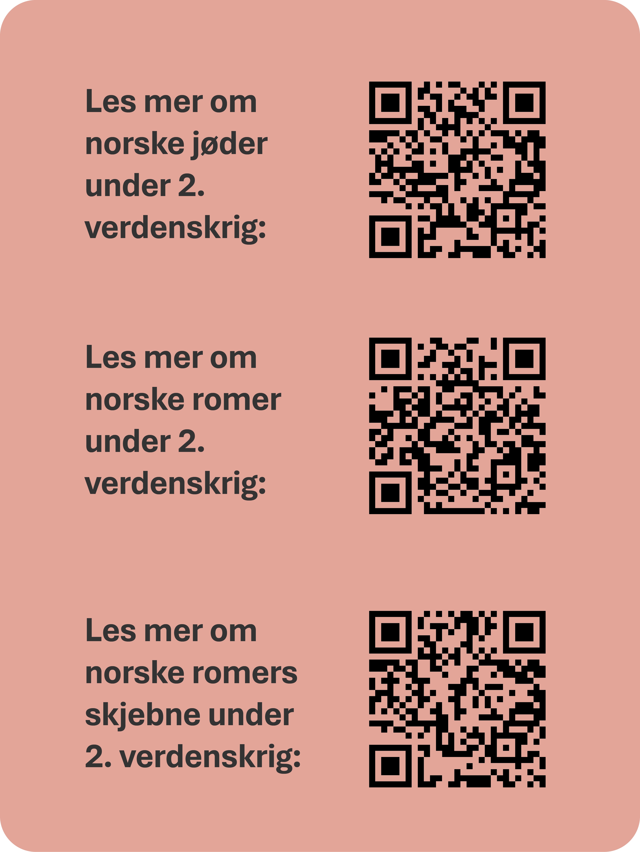
I dette prosjektet har vi ikke gått grundig inn i historien til nasjonale minoriteter og urfolk under krigen. Vi oppfordrer imidlertid alle til å søke informasjon om temaer og hendelser som berørte samer og nasjonale minoriteter under andre verdenskrig.
1940-1945:

Slide 56
Jødiske krigsflyktninger returnerer fra Sverige
Høsten 1945 returnerer noen av jødene som hadde flyktet fra Norge til Sverige under krigen til Oslo. De ønsket å bygge opp igjen menigheten og et liv i Norge, men var bekymret over at antisemittismen fremdeles stod sterkt i Norge.
1945:

Slide 57
Samiske grenseloser stemples som landssvikere
1945:
Under krigen var flere samer grenseloser i Nord-Norge, de hjalp mennesker på flukt fra nazister i Norge med å komme seg til Sverige. Etter krigen ble flere av de samiske grenselosene beskyldt for tyveri, samarbeid med tyskere, og for å ha overlatt flyktninger til seg selv.

Slide 58
Kvener i Kvænangen får ikke lån hos husbanken
Husbanken ble opprettet i 1946 i forbindelse med at landet skulle gjenoppbygges. For å få lån måtte man ha dokumenter på egen eiendom. I Kvænangen var alle dokumenter som beviste kvenens eierskap, brent under krigen. Staten ble derfor formelt eier av jorda etter krigen. Kvenene fikk ikke lån, men staten tilbød dem å kjøpe tilbake, eller å leie eiendommer de allerede hadde drevet i generasjoner. De fleste hadde ikke råd til å kjøpe, og endte opp med å leie jord de tidligere hadde eid. Retten til eierskap og bruksrettigheter for kvener i Kvænangen står uavklart fremdeles.
1946:

Slide 59
Evakuerte og tvangsflyttete skoltesamer blir bosatt på nye områder i Finland
1949:
Under vinterkrigen mellom Sovjetunionen og Finland (1939-40) ble skoltesamene som bodde langs den sovjet-finske grensen evakuert, og under 2. verdenskrig ble de fleste evakuerte tvangsflyttet til andre steder i Finland. Finland tapte områdene hvor skoltesamene opprinnelig hadde bodd, og de kunne derfor ikke returnere dit etter at krigen var slutt. De evakuerte/tvangsflyttede skoltesamene fikk i 1949 bosette seg ved Enaresjeøen. Senere vedtok den finske regjeringen en egen skoltelov som skulle regulere skoltesamenes rettigheter.

Slide 60
Norge undertegner Verdenserklæringen om menneskerettigheter
1948:

Slide 61
Forbud for romanifolk/tatere å reise med hest
1951:

Slide 62
Sigøynerparagrafen i fremmedloven oppheves
1956:

Slide 63
De første norske rom returnerer for å bo i Norge etter 2.verdenskrig
Etter at sigøynerparagrafen ble opphevet i den nye fremmedloven, kommer de første norske rom tilbake til Norge. De ble etter hvert tildelt «Gassverktomta» i Oslo som oppholdssted.
1956:

Slide 64
Solör-Värmland finnkulturforening stiftes
1958:

Slide 65
Samekomiteens innstilling starter et brudd med fornorsknings-politikken
I 1956 oppnevnte det daværende Kirke- og undervisningsdepartementet Komiteen til å utrede samespørsmål (Samekomiteen). Komiteens innstilling markerte et brudd med den tidligere fornorskningslinjen.
1959:

Slide 66
Antisemittisme i Europa fører til ny norsk lovgivning
1961:
Oppblomstringen av antisemittistiske holdninger i Tyskland og Europa førte til opprettelsen av FNs Rasediskrimineringskommisjon. I Norge ble straffeloven utvidet med en paragraf som skulle verne mot hatefulle ytringer (§135).

Slide 67
Sigøynerutvalget opprettes
Sigøynerutvalgets arbeid førte til en stortingsmelding om utforming av tiltak som bosetting, undervisning og arbeid for romer. Stortingsmeldingen markerte et viktig skifte i myndighetenes holdning mot romer, fra en strategi om tilpasning til majoritetssamfunnet, til en politikk som i større grad respekterte romers rettigheter og kultur.
1962:

Slide 68
Finnskogdagene arrangeres for første gang
1970:

Slide 69
Norge ratifiserer FNs rasediskrimineringskonvensjon
1970:

Slide 70
Den første verdenskongressen for rom
1971:

Slide 71
Norge ratifiserer FN konvensjonen om sivile og politiske rettigheter
1972:

Slide 72
Folkeaksjonen mot utbyggingen av Alta-Kautokeino vassdraget
I 1968 fremmet regjeringen forslag om utbygging av Alta-Kautokeinovassdraget. Utbyggingen truet både samisk reindrift og kultur, samtidig som den fikk miljømessige konsekvenser for plante- og dyrelivet i området. Folkeaksjonen mot utbygging av Alta-Kautokeinovassdraget ble etablert i 1978, og brukte underskriftskampanjer, demonstrasjoner, sultestreik og sivil ulydighet som virkemiddel for å stoppe utbyggingen. Saken vakte stort engasjement i hele Norge, og flere steder ble det organisert demonstrasjonstog mot utbyggingen. Utbyggingssaken ble også ført for retten i flere runder, men høyesterett erklærte til slutt utbyggingen for lovlig. Altasaken førte til en betydelig endring i norsk samepolitikk, blant annet innføringen av sameloven og etter hvert etableringen av Sametinget.
1978 -1982:

Slide 73
Duodjeforeningen i Tysfjord etableres
1981:
Opprettelsen av Doudjeforeningen i Tysfjord har vært viktig for å ivareta lulesamisk kultur.

Slide 74
ILO-konvensjon nr 169 vedtas i Geneve
Konvensjon som slår fast særrettigheter til urfolk og stammefolk. Den forpliktet stater å konsultere urfolk og stammefolk i alle saker som berører deres kulturelle arv og livsform. Konvensjonen ble ratifisert av Norge i 1990.
1989:

Slide 75
Åpningen av det første Sámediggi/Sametinget i Kautokeino
1989:
«Sametinget skal styrke samenes politiske stilling og fremme samenes interesser i Norge, bidra til en likeverdig og rettferdig behandling av det samiske folket og arbeide med å legge forholdene til rette for at samene kan sikre og utvikle sitt språk, sin kultur og sitt samfunnsliv» (www.sametinget.no).

Slide 76
Offisiell beklagelse til samene
I dag må vi beklage den urett den norske stat tidligere har påført det samiske folk gjennom en hard fornorskningspolitikk. Den norske stat har derfor et særlig ansvar for å legge forholdene til rette for at det samiske folk skal kunne bygge et sterkt og levedyktig samfunn. Dette er en hevdvunnen rett basert på samenes tilstedeværelse i sine områder som går langt tilbake i tiden (kong Harald V, 1997).
1997:

Slide 77
Offentlig beklagelse og oppreisning til romanifolk/tatere
1998:

Slide 78
Jøder, romanifolk/tatere, romer, kvener og skogfinner får status som nasjonale minoriteter
1999:
Dette skjedde etter at Norge ratifiserte Europarådets rammekonvensjon om vern av nasjonale minoriteter fra 1995. Konvensjonens målsetning er å beskytte minoriteter mot diskriminering og forfølgelse.

Slide 79
Offentlig beklagelse til norske jøder
På Holocaustdagen, 27. januar 2012, beklaget den norske stat behandlingen jøder ble utsatt for under 2. verdenskrig i Norge.
2012:

Slide 80
Kvenflagget blir vedtatt
2017:

Slide 81

Kvenflagget blir vedtatt
2017:

Slide 82
Offentlig utredning om norsk politikk ovenfor romanifolk/tatere
Den offentlige utredningen Assimilering og motstand ble utgitt for å undersøke myndighetenes historiske behandling av romanifolket/tatere i Norge. Utredningen skapte splittelse blant romanifolk/tatere i Norge. Enkelte var imot utredningen og fryktet konsekvensene, mens andre mente det var viktig å iverksette tiltak. Mange fra romanimiljøene i Norge har kritisert håndteringen og forberedelsene til lanseringen av utredningen.
2015:

Slide 83
Regjerningen beklager til norske rom
2015:
På den internasjonale romdagen, 8 april 2015, beklaget regjeringen den rasistiske ekskluderingspolitikken norske myndigheter utsatte romer for, både før og etter andre verdenskrig.

Slide 84

Skogfinnenes offisielle flagg blir vedtatt
2022:

Slide 85
Sannhets og forsonings-kommisjonen legger frem sin rapport
Stortinget vedtok i 2018 å oppnevne en uavhengig kommisjon for å granske og legge frem en rapport om fornorskningspolitikk og urett overfor samer, kvener og norskfinner.
2023:

Slide 86
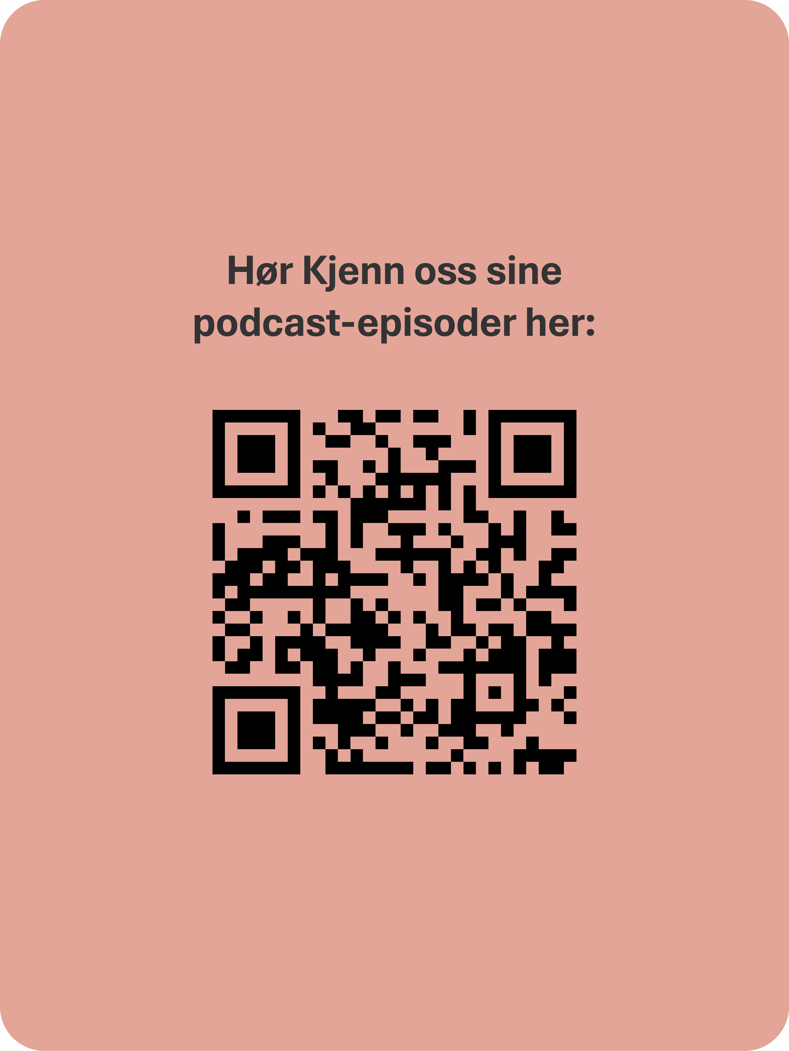
Dette er ikke en fullstendig tidslinje over historien, og som alle historiske fortellinger inneholder den avgrensinger og forenklinger. Dette er en oversikt over hendelser som omtales i podkastene i Kjenn oss

Slide 87


Slide 88
